Slide 1
Herzlich Willkommen

Slide 2
Tagesordnung
1. Begrüßung
2. Genehmigung des Protokolls der JHV vom 07.06.2023
3. Tätigkeitsbericht des Vorstandes
4. Bericht des Kassenführers
5. Kassenprüfungsbericht
6. Entlastung des Vorstandes
7. Wahlen 7.1. Wahl des 1. Vorsitzenden / der 1. Vorsitzenden
7.2. Wahl des Kassenführers / der Kassenführerin 7.3. Wahl des 1. Beisitzers / der 1. Beisitzerin
7.4. Wahl von 2 Kassenprüfern / 2 Kassenprüferinnen
8. Anträge
9. Verschiedenes

Slide 3
Tagesordnung
1. Begrüßung
2. Genehmigung des Protokolls der JHV vom 07.06.2023
3. Tätigkeitsbericht des Vorstandes
4. Bericht des Kassenführers
5. Kassenprüfungsbericht
6. Entlastung des Vorstandes
7. Wahlen 7.1. Wahl des 1. Vorsitzenden / der 1. Vorsitzenden
7.2. Wahl des Kassenführers / der Kassenführerin 7.3. Wahl des 1. Beisitzers / der 1. Beisitzerin
7.4. Wahl von 2 Kassenprüfern / 2 Kassenprüferinnen
8. Anträge
9. Verschiedenes

Slide 4
Tagesordnung
1. Begrüßung
2. Genehmigung des Protokolls der JHV vom 07.06.2023
3. Tätigkeitsbericht des Vorstandes
4. Bericht des Kassenführers
5. Kassenprüfungsbericht
6. Entlastung des Vorstandes
7. Wahlen 7.1. Wahl des 1. Vorsitzenden / der 1. Vorsitzenden
7.2. Wahl des Kassenführers / der Kassenführerin 7.3. Wahl des 1. Beisitzers / der 1. Beisitzerin
7.4. Wahl von 2 Kassenprüfern / 2 Kassenprüferinnen
8. Anträge
9. Verschiedenes

Slide 5
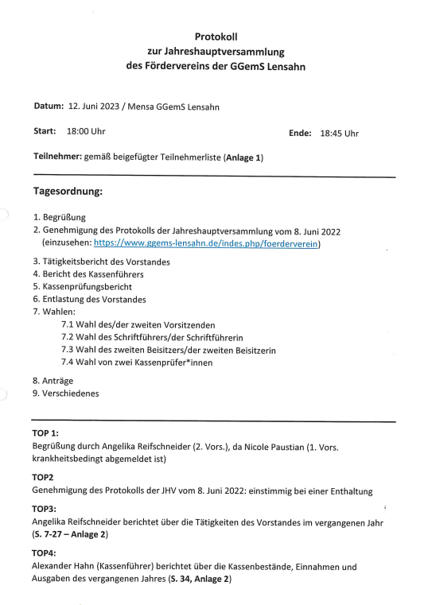
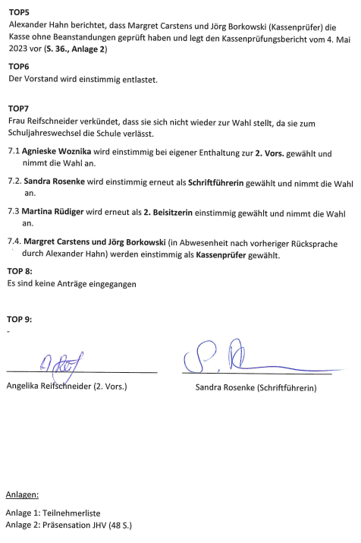
2. Genehmigung des Protokolls vom 07.06.2023

Slide 6
Tagesordnung
1. Begrüßung
2. Genehmigung des Protokolls der JHV vom 07.06.2023
3. Tätigkeitsbericht des Vorstandes
4. Bericht des Kassenführers
5. Kassenprüfungsbericht
6. Entlastung des Vorstandes
7. Wahlen 7.1. Wahl des 1. Vorsitzenden / der 1. Vorsitzenden
7.2. Wahl des Kassenführers / der Kassenführerin 7.3. Wahl des 1. Beisitzers / der 1. Beisitzerin
7.4. Wahl von 2 Kassenprüfern / 2 Kassenprüferinnen
8. Anträge
9. Verschiedenes

Slide 7
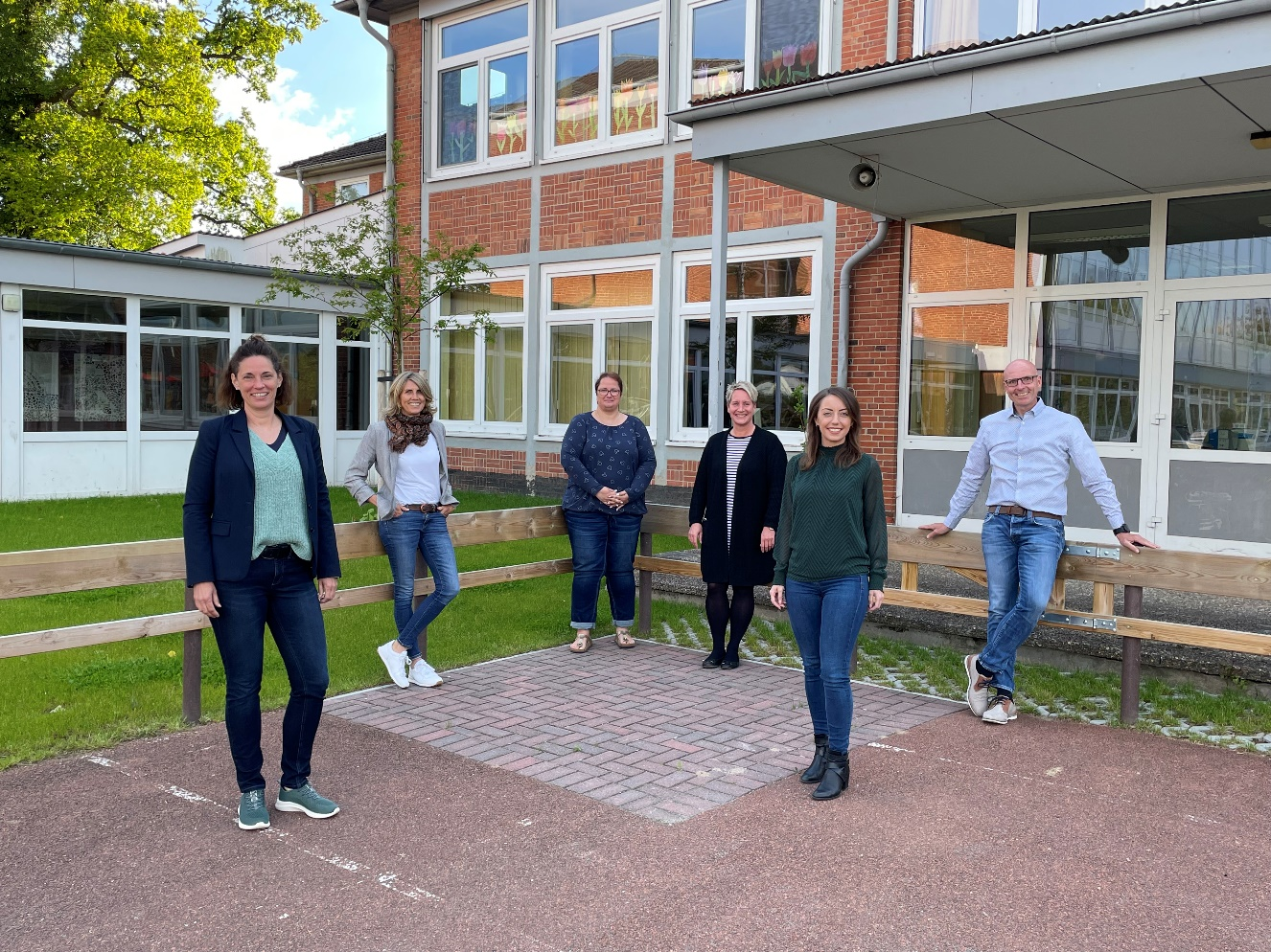
Tätigkeitsbericht des Vorstandes
Vorstand ab Jahreshauptversammlung ab 07.06.2023

Slide 8
Tätigkeitsbericht des Vorstandes
Mitgliedergewinnung
Mitgliederbestand am 07.06.2023:
149 Mitglieder davon 4 Firmen
Mitgliederbestand am 05.06.2024: 160 Mitglieder davon 4 Firmen
Begrüßung der neuen 1. & 5. Klassen

Slide 9
Tätigkeitsbericht des Vorstandes
Baumodul Spielland Schaumstoffbausteine Insel
Bepflanzung „grünes Klassenzimmer“
Bepflanzung Schulhof
Zuschuss Musical Eiskönigin 45 Kinder
Zuschuss Ausflug Kletterpark DaZ-Klasse
Mathematikwettbewerb Känguru 62 Kinder
Regenpausenspiele & Spielekisten
Postmappen Klassen 1 & 5
Klassenfahrten & Zuschuss Ausflüge Museumshof

Slide 10
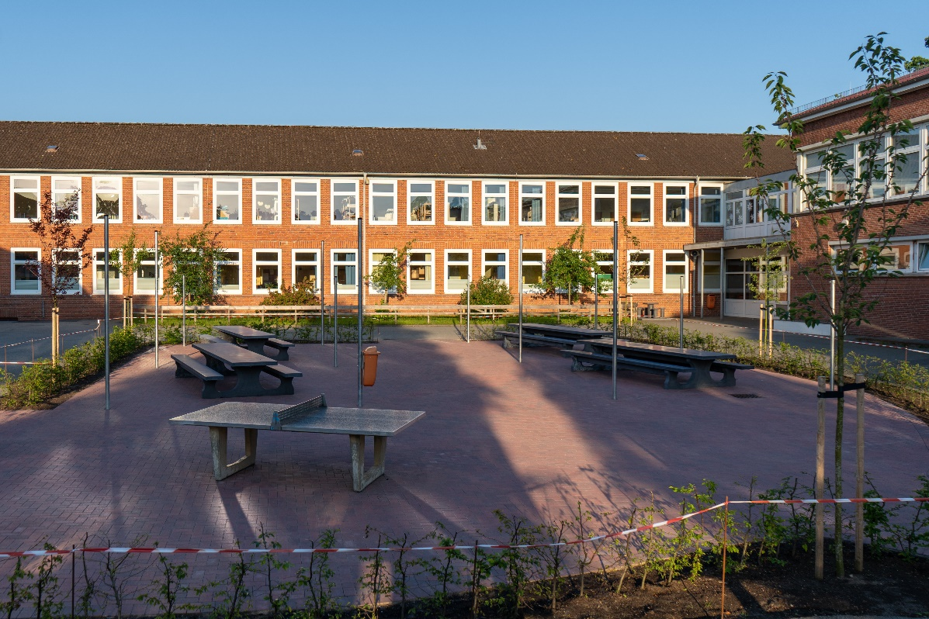
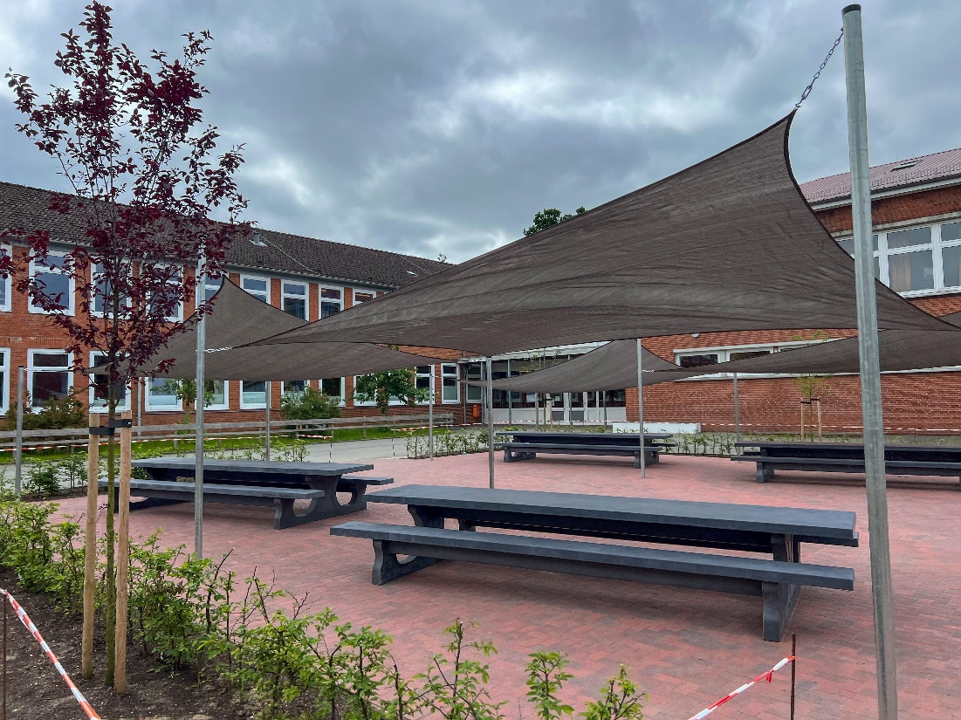

Slide 11
Verschiedenes
Organisation Schulfotograf
Adventssingen
Cafe Schulfest

Slide 12
Schulfotograf

Slide 13
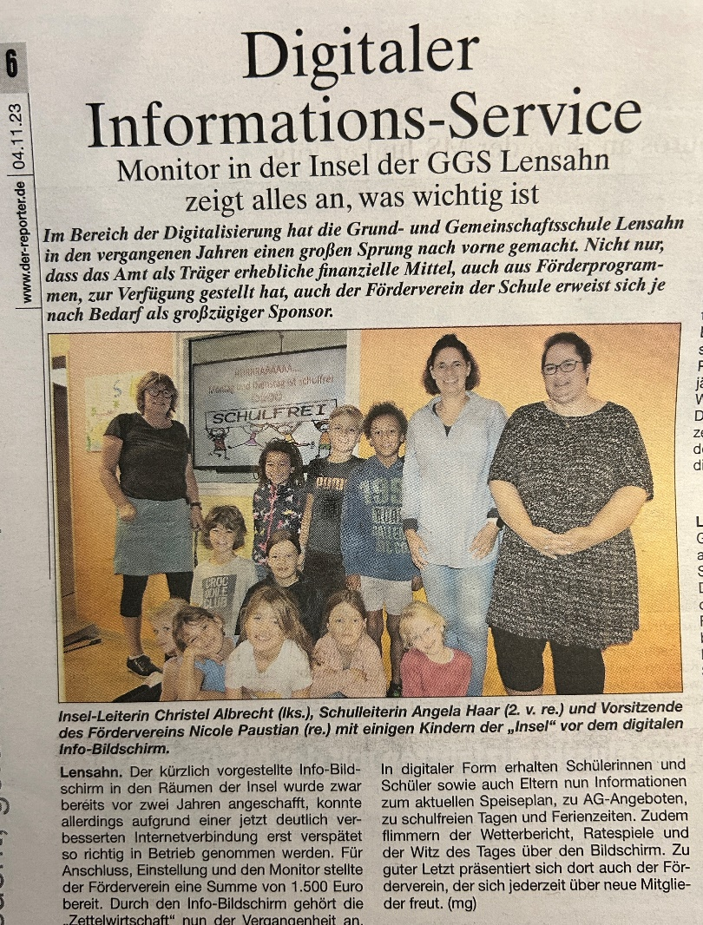
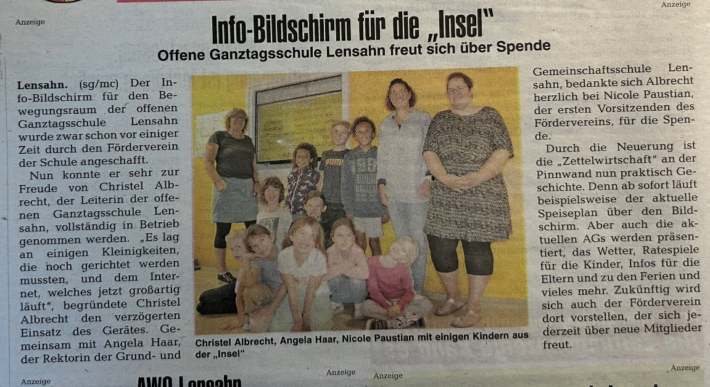
Pressearbeit

Slide 14
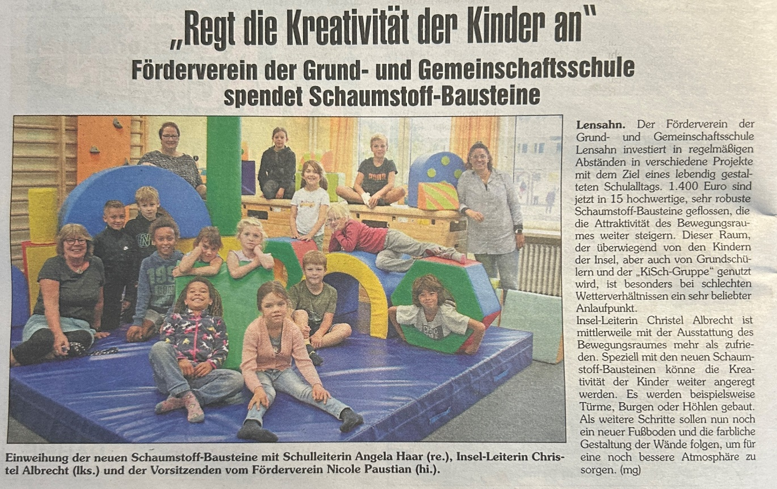
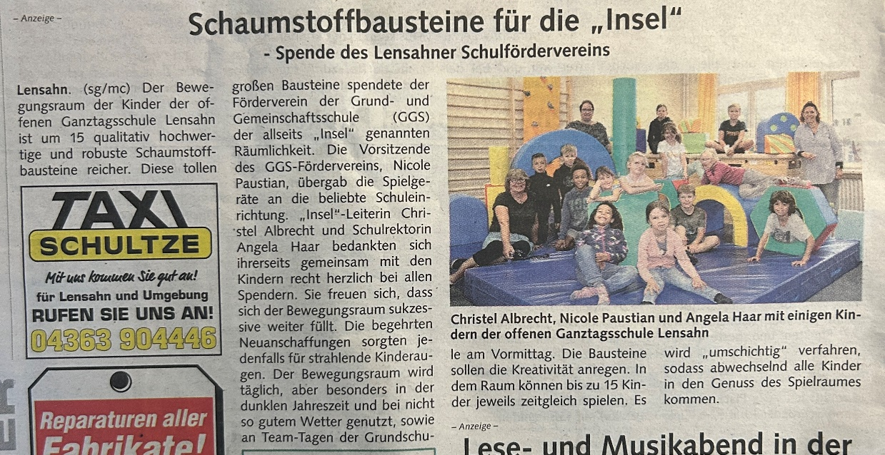
Pressearbeit

Slide 15
Tagesordnung
1. Begrüßung
2. Genehmigung des Protokolls der JHV vom 07.06.2023
3. Tätigkeitsbericht des Vorstandes
4. Bericht des Kassenführers
5. Kassenprüfungsbericht
6. Entlastung des Vorstandes
7. Wahlen 7.1. Wahl des 1. Vorsitzenden / der 1. Vorsitzenden
7.2. Wahl des Kassenführers / der Kassenführerin 7.3. Wahl des 1. Beisitzers / der 1. Beisitzerin
7.4. Wahl von 2 Kassenprüfern / 2 Kassenprüferinnen
8. Anträge
9. Verschiedenes

Slide 16
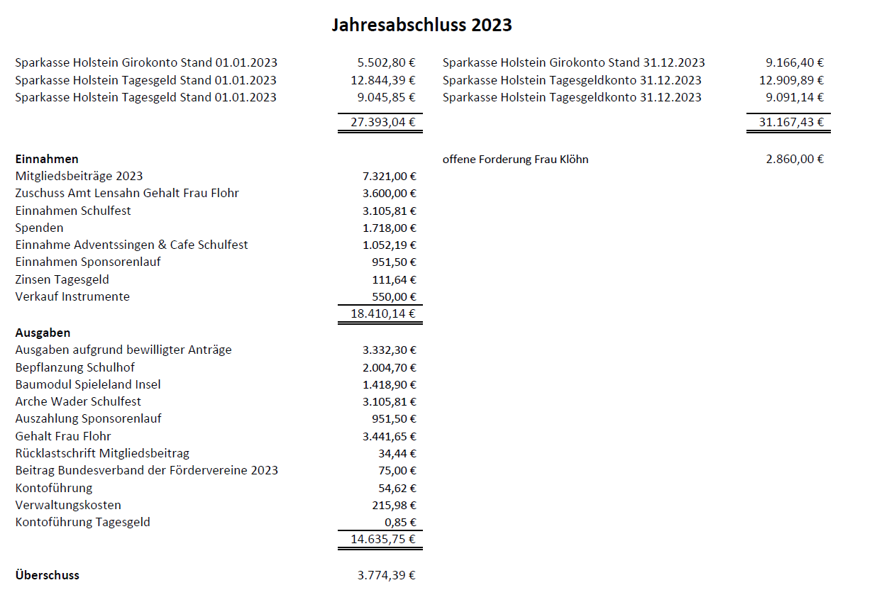
4. Bericht des Kassenführers 2023

Slide 17
Tagesordnung
1. Begrüßung
2. Genehmigung des Protokolls der JHV vom 07.06.2023
3. Tätigkeitsbericht des Vorstandes
4. Bericht des Kassenführers
5. Kassenprüfungsbericht
6. Entlastung des Vorstandes
7. Wahlen 7.1. Wahl des 1. Vorsitzenden / der 1. Vorsitzenden
7.2. Wahl des Kassenführers / der Kassenführerin 7.3. Wahl des 1. Beisitzers / der 1. Beisitzerin
7.4. Wahl von 2 Kassenprüfern / 2 Kassenprüferinnen
8. Anträge
9. Verschiedenes

Slide 18
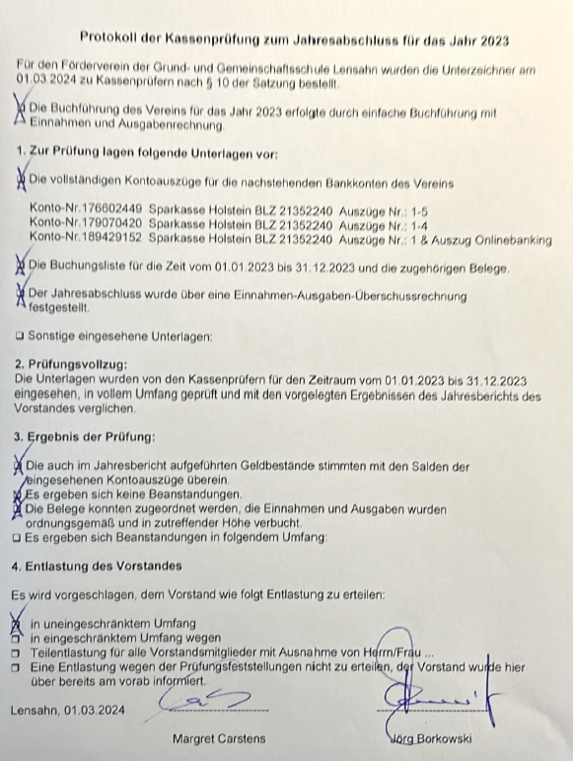
5. Kassenprüfungsbericht

Slide 19
Tagesordnung
1. Begrüßung
2. Genehmigung des Protokolls der JHV vom 07.06.2023
3. Tätigkeitsbericht des Vorstandes
4. Bericht des Kassenführers
5. Kassenprüfungsbericht
6. Entlastung des Vorstandes
7. Wahlen 7.1. Wahl des 1. Vorsitzenden / der 1. Vorsitzenden
7.2. Wahl des Kassenführers / der Kassenführerin 7.3. Wahl des 1. Beisitzers / der 1. Beisitzerin
7.4. Wahl von 2 Kassenprüfern / 2 Kassenprüferinnen
8. Anträge
9. Verschiedenes

Slide 20
Tagesordnung
1. Begrüßung
2. Genehmigung des Protokolls der JHV vom 07.06.2023
3. Tätigkeitsbericht des Vorstandes
4. Bericht des Kassenführers
5. Kassenprüfungsbericht
6. Entlastung des Vorstandes
7. Wahlen 7.1. Wahl des 1. Vorsitzenden / der 1. Vorsitzenden
7.2. Wahl des Kassenführers / der Kassenführerin 7.3. Wahl des 1. Beisitzers / der 1. Beisitzerin
7.4. Wahl von 2 Kassenprüfern / 2 Kassenprüferinnen
8. Anträge
9. Verschiedenes

Slide 21
Tagesordnung
1. Begrüßung
2. Genehmigung des Protokolls der JHV vom 07.06.2023
3. Tätigkeitsbericht des Vorstandes
4. Bericht des Kassenführers
5. Kassenprüfungsbericht
6. Entlastung des Vorstandes
7. Wahlen 7.1. Wahl des 1. Vorsitzenden / der 1. Vorsitzenden
7.2. Wahl des Kassenführers / der Kassenführerin 7.3. Wahl des 1. Beisitzers / der 1. Beisitzerin
7.4. Wahl von 2 Kassenprüfern / 2 Kassenprüferinnen
8. Anträge
9. Verschiedenes

Slide 22
7.1. Wahl des 1. Vorsitzenden / der 1. Vorsitzenden
Bisher: Nicole Paustian
Vorschlag des Vorstandes: Nicole Paustian

Slide 23
Tagesordnung
1. Begrüßung
2. Genehmigung des Protokolls der JHV vom 07.06.2023
3. Tätigkeitsbericht des Vorstandes
4. Bericht des Kassenführers
5. Kassenprüfungsbericht
6. Entlastung des Vorstandes
7. Wahlen 7.1. Wahl des 1. Vorsitzenden / der 1. Vorsitzenden
7.2. Wahl des Kassenführers / der Kassenführerin 7.3. Wahl des 1. Beisitzers / der 1. Beisitzerin
7.4. Wahl von 2 Kassenprüfern / 2 Kassenprüferinnen
8. Anträge
9. Verschiedenes

Slide 24
7.2. Wahl des Kassenführers / der Kassenführerin
Bisher: Alexander Hahn
Vorschlag des Vorstandes: Björn Schönhoff

Slide 25
Tagesordnung
1. Begrüßung
2. Genehmigung des Protokolls der JHV vom 07.06.2023
3. Tätigkeitsbericht des Vorstandes
4. Bericht des Kassenführers
5. Kassenprüfungsbericht
6. Entlastung des Vorstandes
7. Wahlen 7.1. Wahl des 1. Vorsitzenden / der 1. Vorsitzenden
7.2. Wahl des Kassenführers / der Kassenführerin 7.3. Wahl des 1. Beisitzers / der 1. Beisitzerin
7.4. Wahl von 2 Kassenprüfern / 2 Kassenprüferinnen
8. Anträge
9. Verschiedenes

Slide 26
7.3. Wahl des 1. Beisitzers / der 1. Beisitzerin
Bisher: Angela Haar
Vorschlag des Vorstandes: Angela Haar

Slide 27
Tagesordnung
1. Begrüßung
2. Genehmigung des Protokolls der JHV vom 07.06.2023
3. Tätigkeitsbericht des Vorstandes
4. Bericht des Kassenführers
5. Kassenprüfungsbericht
6. Entlastung des Vorstandes
7. Wahlen 7.1. Wahl des 1. Vorsitzenden / der 1. Vorsitzenden
7.2. Wahl des Kassenführers / der Kassenführerin 7.3. Wahl des 1. Beisitzers / der 1. Beisitzerin
7.4. Wahl von 2 Kassenprüfern / 2 Kassenprüferinnen
8. Anträge
9. Verschiedenes

Slide 28
7.4. Wahl von 2 Kassenprüfern / 2 Kassenprüferinnen
Bisher: Margret Carstens & Jörg Borkowski

Slide 29
Tagesordnung
1. Begrüßung
2. Genehmigung des Protokolls der JHV vom 07.06.2023
3. Tätigkeitsbericht des Vorstandes
4. Bericht des Kassenführers
5. Kassenprüfungsbericht
6. Entlastung des Vorstandes
7. Wahlen 7.1. Wahl des 1. Vorsitzenden / der 1. Vorsitzenden
7.2. Wahl des Kassenführers / der Kassenführerin 7.3. Wahl des 1. Beisitzers / der 1. Beisitzerin
7.4. Wahl von 2 Kassenprüfern / 2 Kassenprüferinnen
8. Anträge
9. Verschiedenes

Slide 30
Tagesordnung
1. Begrüßung
2. Genehmigung des Protokolls der JHV vom 07.06.2023
3. Tätigkeitsbericht des Vorstandes
4. Bericht des Kassenführers
5. Kassenprüfungsbericht
6. Entlastung des Vorstandes
7. Wahlen 7.1. Wahl des 1. Vorsitzenden / der 1. Vorsitzenden
7.2. Wahl des Kassenführers / der Kassenführerin 7.3. Wahl des 1. Beisitzers / der 1. Beisitzerin
7.4. Wahl von 2 Kassenprüfern / 2 Kassenprüferinnen
8. Anträge
9. Verschiedenes

